Slide 1
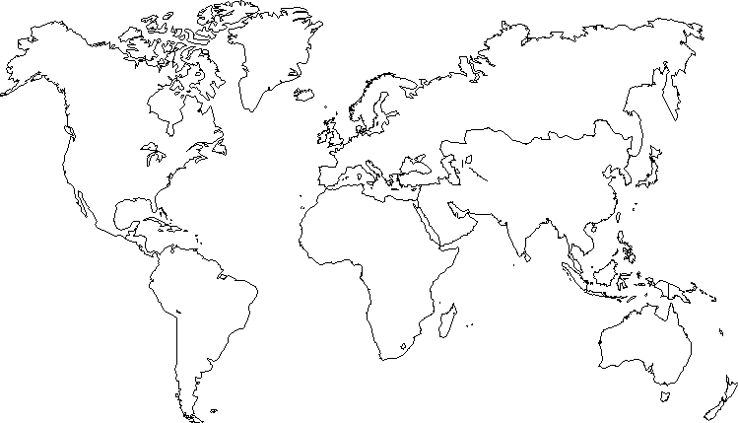
Royaume –Uni
Pays-Bas
Colonies américaines
Chine
Japon
Indonésie

Slide 2
Titre : Le thé boisson universelle et reflet du processus de la mondialisation
Légende :I Des économies-monde successives
: origine du thé
: premières voies commerciales du thé flux de marchandises
: première puissance maritime européenne important du thé
: premières importations de thé en Europe
: deuxième puissance européenne important du thé
: diffusion de la culture du thé par cette puissance
: diffusion de la consommation du thé par cette puissance
II A la mondialisation de la production
: siège social d'Unilever
: usine Fralib
: zone de production du thé aujourd’hui

